Slide 1
Allbaro system
user’s manual
기초정보변경(지정/사업장폐기물)

Slide 2
목 차
증명서 추가 - 지정/사업장일반폐기물 … p1
2. 증명서 변경 - 지정/사업장일반폐기물 … p9
3. 공동배출업체 회원사 추가 방법 … p15

Slide 3
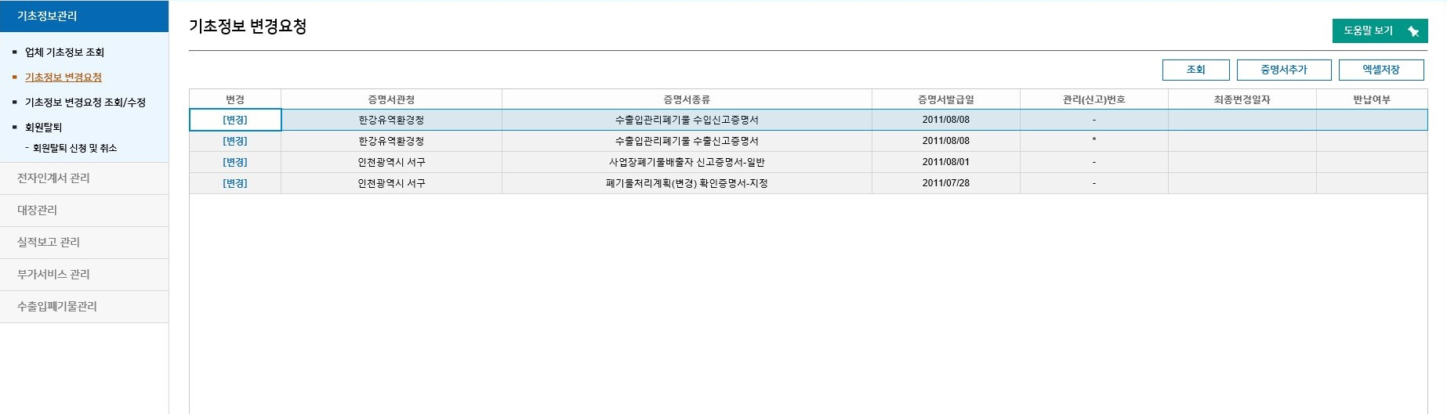
증명서 추가 – 지정/사업장일반폐기물
1
2
1. 현장 아이디로 로그인 후 기초정보관리의 기초정보 변경요청 클릭
2. 오른쪽 상단의 증명서추가 클릭
1
2

Slide 4
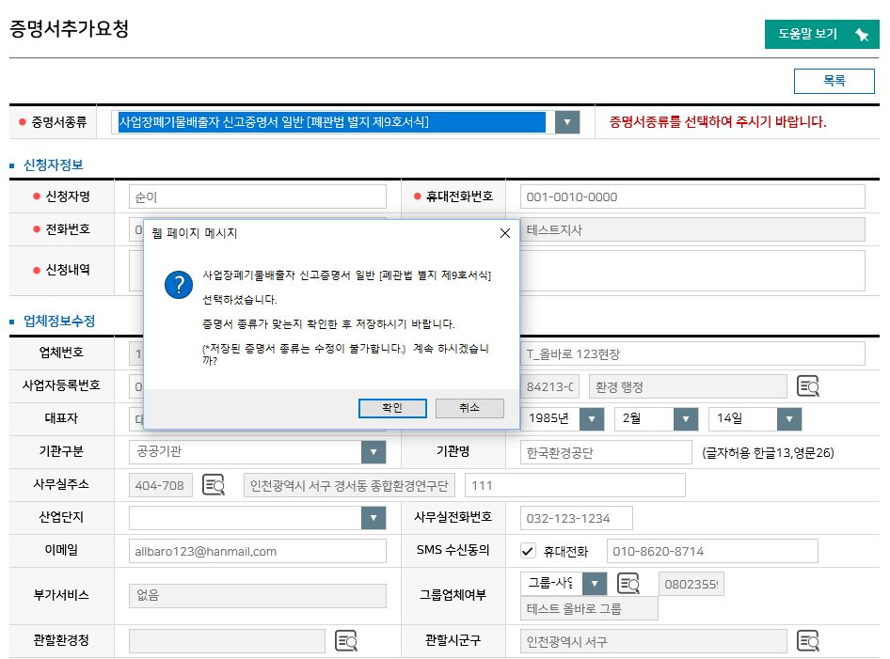
증명서 추가 – 지정/사업장일반폐기물
1
2
1. 해당 증명서를 선택(지정폐기물의 경우 폐기물처리계획(변경)확인증명서 / 사업장일반폐기물의 경우 사업장폐기물배출자 신고증명서 선택)
확인 클릭
※ 저장된 증명서종류는 수정이 불가능하니 정확하게 확인 후 선택하시기 바랍니다.
1
2
- 2 -

Slide 5
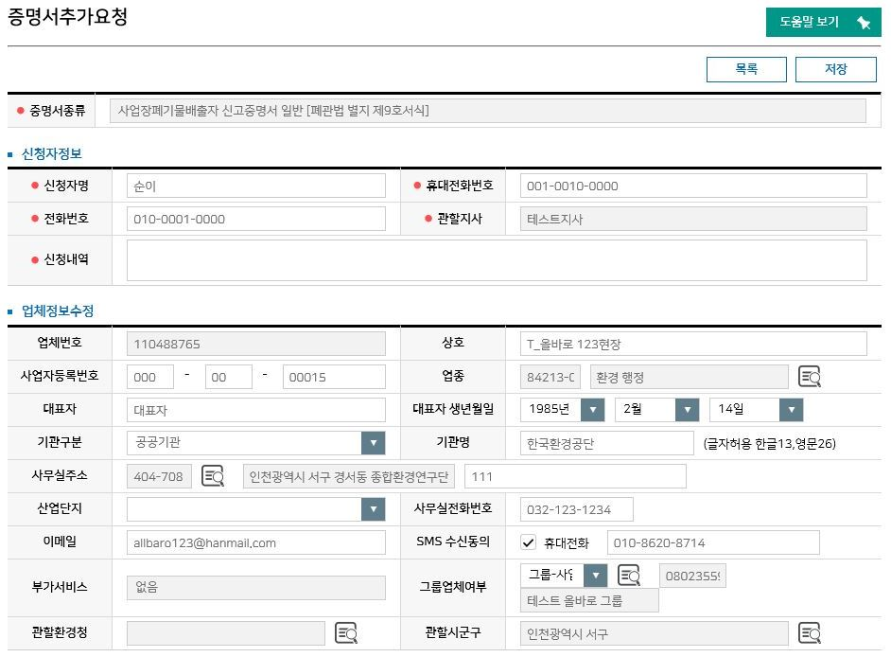
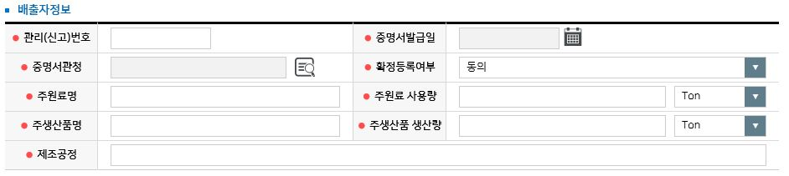
증명서 추가 – 지정/사업장일반폐기물
1
2
3
※ 신청자정보, 업체정보는 회원가입 시 입력한 정보가 자동으로 입력되어 있습니다.
1. 신청자정보 – 휴대전화번호, 신청내역 등 필수 입력 사항 확인 및 수정
업체정보- 해당 업체 및 현장에 대한 기본 정보 확인 및 수정
3. 배출자정보- 증명서(지정폐기물의 경우 폐기물처리계획(변경)확인증명서/사업장일반폐기물의 경우 사업장폐기물배출자 신고증명서) 정보 입력
1
2
3

Slide 6
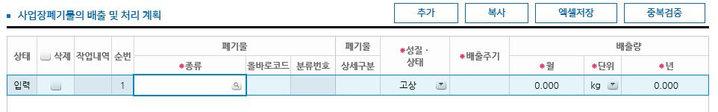
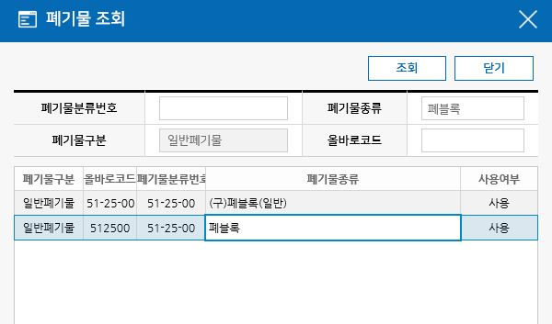
증명서 추가 – 지정/사업장일반폐기물
1
2
4
3
5
1. 폐기물 추가 시 추가 클릭
2. 입력 행 생성 후 폐기물 종류의 돋보기 모양 더블클릭
폐기물 분류번호나 종류 입력 후 조회 클릭
조회된 데이터 더블클릭하여 선택
※ 선택한 증명서 종류에 따라 해당 증명서의 폐기물만 조회하여 입력합니다.
1
2
3
4
5

Slide 7
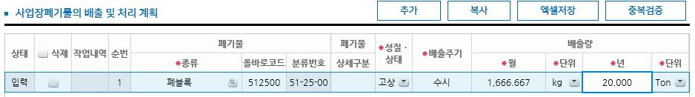
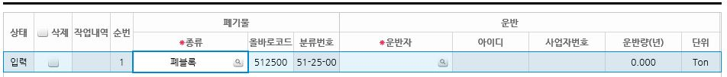
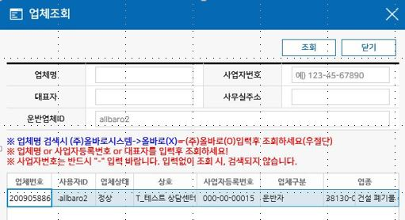

증명서 추가 – 지정/사업장일반폐기물
1
처리량 입력
2
4
3
6
5
1. 성질·상태, 배출주기 및 처리량 입력
※ 배출주기는 직접 수기입력 합니다. ※연 처리량 입력 시 월 배출량이 자동 입력됩니다.
2. 운반자의 돋보기모양 더블클릭, 업체명 또는 사업자등록번호를 입력하고 조회버튼 클릭
조회된 업체 중 해당업체를 더블클릭 ※처리자도 동일한 방법으로 조회하여 입력합니다.
처리방법의 화살표를 클릭하여 해당하는 처리방법을 선택
1
2
3
4
5
6

Slide 8
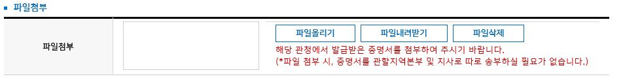
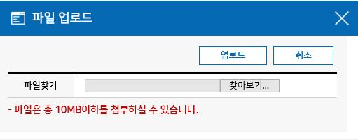
증명서 추가 – 지정/사업장일반폐기물
1
3
2
※ 증명서의 기초정보를 입력 한 후 해당 해당증명서(지정폐기물의 경우 폐기물처리계획(변경)확인증명서 / 사업장일반폐기물의 경우 사업장폐기물배출자
신고증명서)를 파일첨부하거나 팩스로 송부(관할 지역본부)하셔야 합니다
1. 파일첨부의 경우 파일올리기 클릭, 찾아보기를 클릭하여 해당 증명서 선택 후 업로드버튼 클릭
※ 첨부 파일의 총 크기는 10MB이하만 업로드 가능
1
2
3

Slide 9
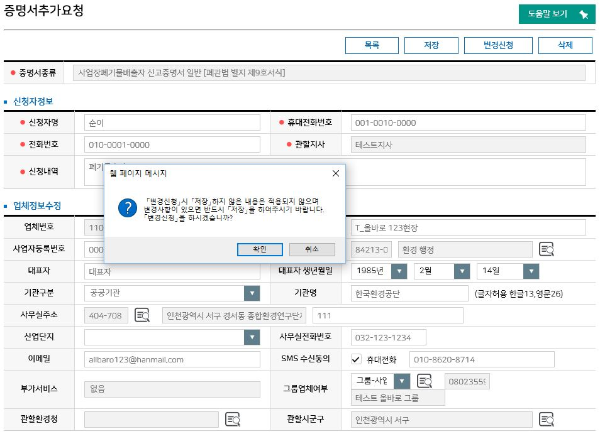
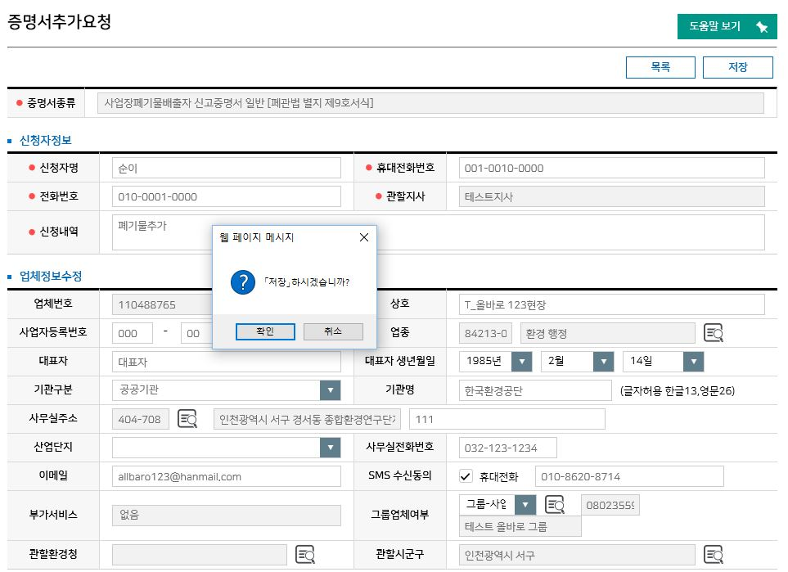
증명서 추가 – 지정/사업장일반폐기물
3
1
4
2
1. 증명서의 내용을 모두 입력한 후 우측 상단의 저장 버튼 클릭, 팝업창이 뜨면 확인 버튼 클릭
2. 저장 완료 후 변경신청 버튼이 활성화되면 변경신청 클릭, 팝업창이 뜨면 확인 버튼 클릭
※ 저장하지 않을 내용은 변경신청 시 적용되지 않으니 변경 사항이 있을 경우 반드시 저장 완료 후 변경신청 하시기 바랍니다.
※ 삭제를 원할 경우 삭제버튼을 클릭합니다.
※ 신청이 완료되었을 경우 알림톡 또는 문자메세지가 발송됩니다. 휴대전화번호를 꼭 확인해주시기 바랍니다.
1
2
3
4

Slide 10
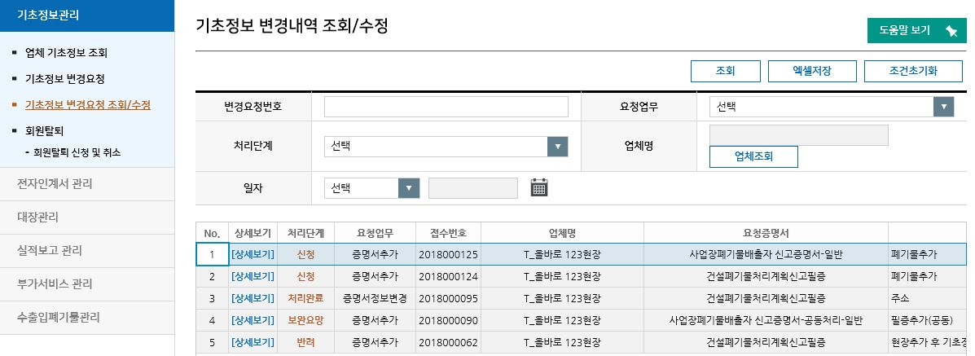
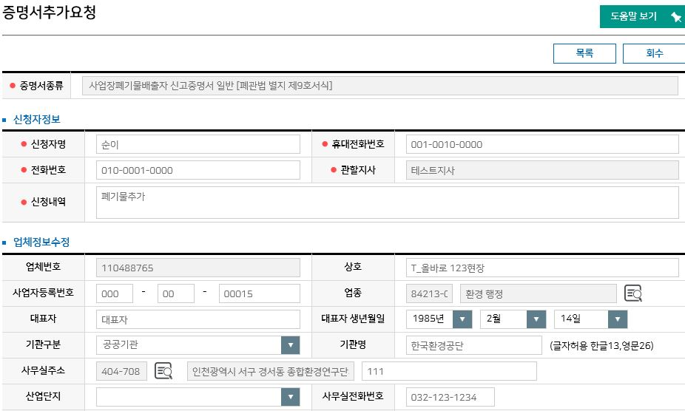
증명서 추가 – 지정/사업장일반폐기물
1
3
2
보완요청
1. 신청 내역 및 처리단계(진행상황)를 확인하려면 기초정보 변경요청 조회/수정 클릭
2. 상세내역을 확인하려면 상세보기 클릭, 상세화면 전환, 내용 확인 가능
※ 공단 담당자 접수 전까지는 회수가 가능합니다. 회수를 원할 시에는 상세화면에서 회수 버튼을 클릭합니다.
1
2
3

Slide 11
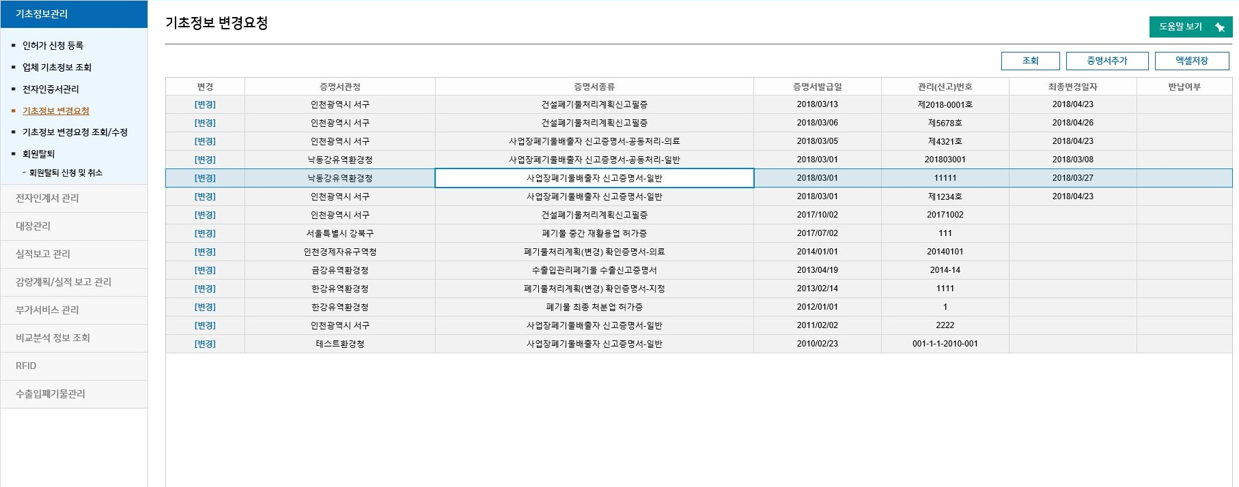
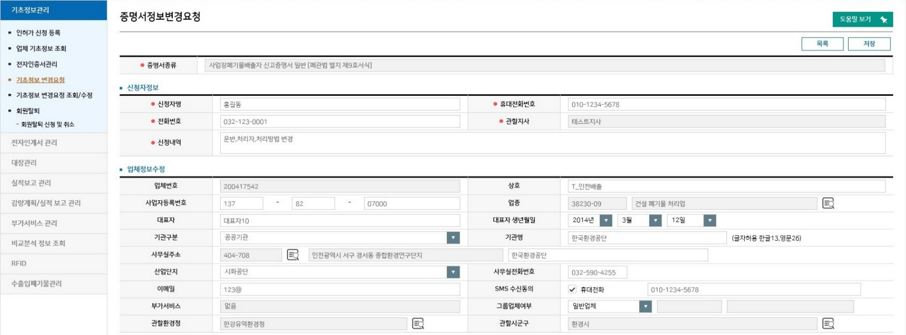
증명서 변경 – 지정/사업장일반폐기물
1
2
※ 기존에 등록된 증명서의 기초정보를 변경하고자 할 때 기초정보 변경요청 메뉴에서 변경하실 수 있습니다.
1. 기초정보관리의 기초정보 변경요청 클릭
2. 변경해야 할 증명서의 변경 클릭(변경 클릭 시 세부내역 입력 화면 전환)
1
2

Slide 12
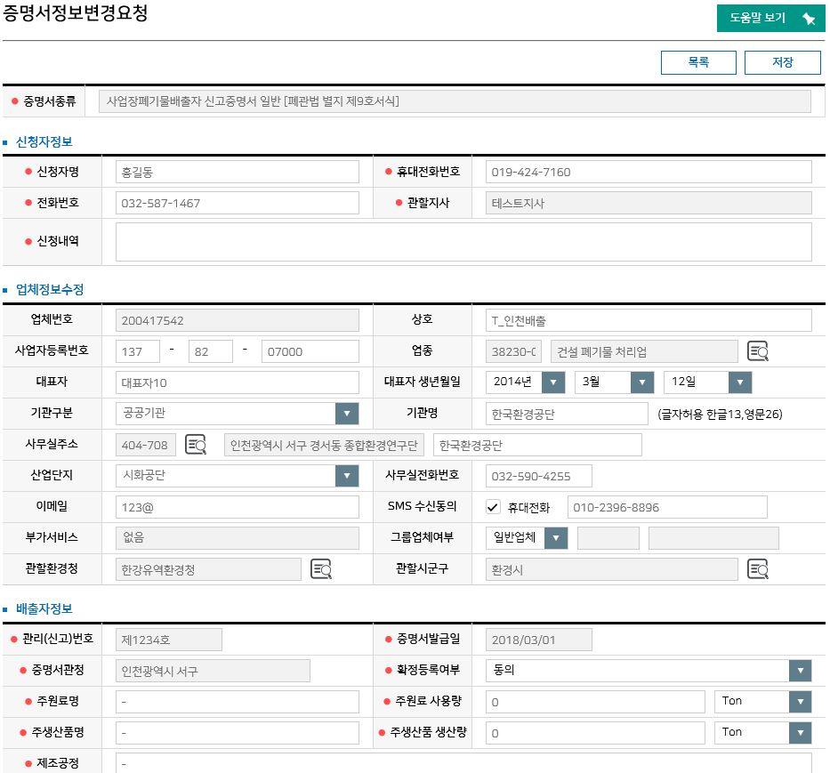
증명서 변경 – 지정/사업장일반폐기물
1
2
3
※ 신청자정보, 업체정보, 배출자정보는 기존 정보가 자동으로 입력되어 있습니다.
1. 신청자정보 – 휴대전화번호, 신청내역 등 필수 입력 사항 확인 및 수정
업체정보- 해당 업체 및 현장에 대한 기본 정보 확인 및 수정
3. 배출자정보- 증명서(지정폐기물의 경우 폐기물처리계획(변경)확인증명서/사업장일반폐기물의 경우 사업장폐기물배출자 신고증명서) 정보 확인 및 수정
1
2
3

Slide 13
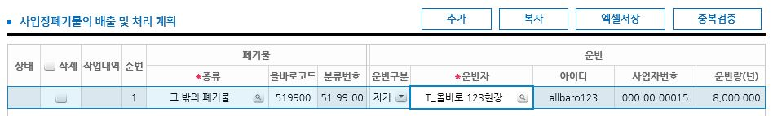
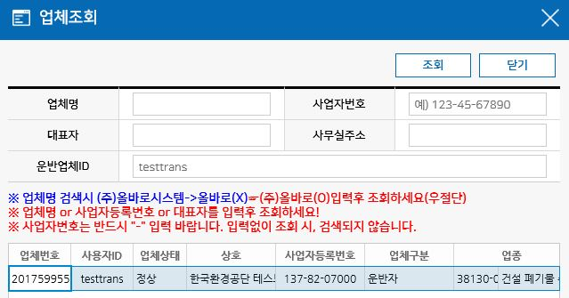
증명서 변경 – 지정/사업장일반폐기물
수정할 셀 더블클릭하여 내용 수정
- 폐기물 종류 변경 : 해당 셀의 돋보기 모양을 더블클릭 후 폐기물 조회, 선택
- 배출량 변경 : 해당 셀 더블 클릭 후 배출량 변경
- 운반/처리자 변경 : 해당 셀의 돋보기 모양을 더블클릭 후 업체 조회, 조회된 업체 선택

Slide 14
증명서 변경 – 지정/사업장일반폐기물
1
3
2
※ 증명서의 기초정보를 입력 한 후 해당 해당증명서(지정폐기물의 경우 폐기물처리계획(변경)확인증명서 / 사업장일반폐기물의 경우 사업장폐기물배출자
신고증명서)를 파일첨부하거나 팩스로 송부(관할 지역본부)하셔야 합니다
1. 파일첨부의 경우 파일올리기 클릭, 찾아보기를 클릭하여 해당 증명서 선택 후 업로드버튼 클릭
※ 첨부 파일의 총 크기는 10MB이하만 업로드 가능
1
2
3

Slide 15
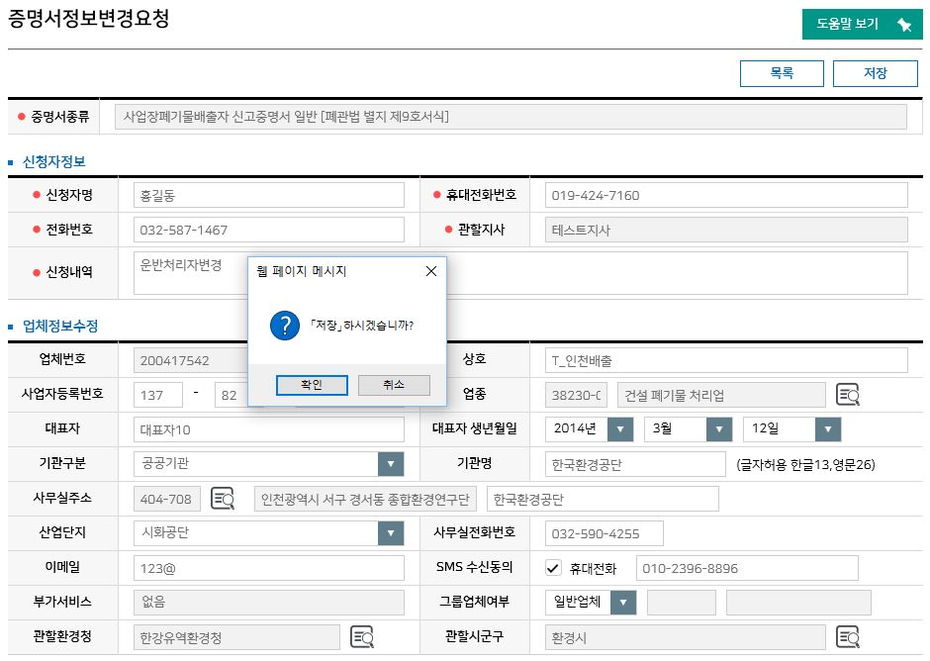
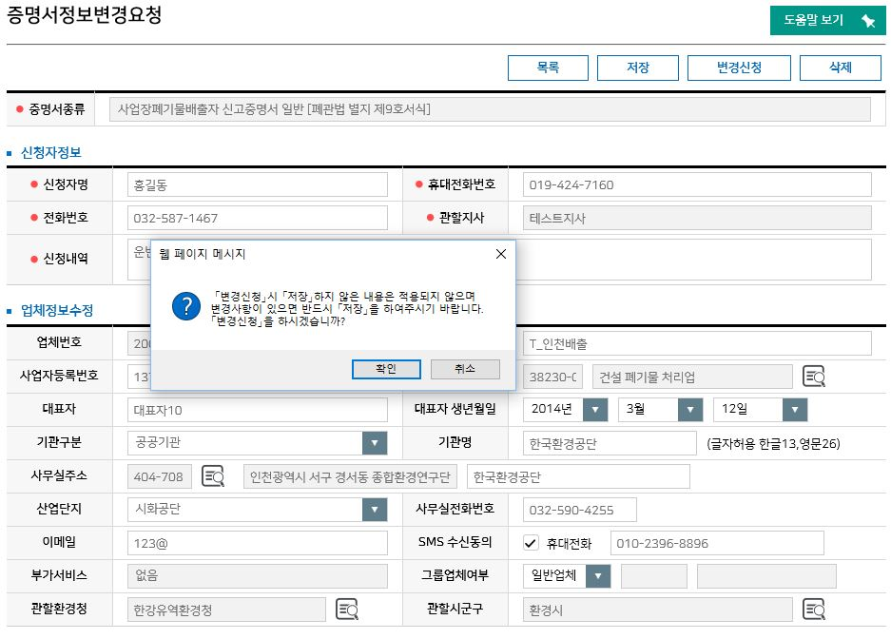
증명서 변경 – 지정/사업장일반폐기물
3
5
1
2
4
1. 증명서의 내용을 모두 입력한 후 우측 상단의 저장 버튼 클릭, 팝업창이 뜨면 확인 버튼 클릭
2. 저장 완료 후 변경신청 버튼이 활성화되면 변경신청 클릭, 팝업창이 뜨면 확인 버튼 클릭
※ 저장하지 않은 내용은 변경신청 시 적용되지 않으니 변경 사항이 있을 경우 반드시 저장 완료 후 변경신청 하시기 바랍니다.
※ 삭제를 원할 경우 삭제버튼을 클릭합니다.
※ 신청이 완료되었을 경우 알림톡 또는 문자메세지가 발송됩니다. 휴대전화번호를 꼭 확인해주시기 바랍니다.
1
2
3
4
5

Slide 16
증명서 변경 – 지정/사업장일반폐기물
1
3
2
보완요청
1. 신청 내역 및 처리단계(진행상황)를 확인하려면 기초정보 변경요청 조회/수정 클릭
2. 상세내역을 확인하려면 상세보기 클릭, 상세화면 전환, 내용 확인 가능
※ 공단 담당자 접수 전까지는 회수가 가능합니다. 회수를 원할 시에는 상세화면에서 회수 버튼을 클릭합니다.
1
2
3

Slide 17
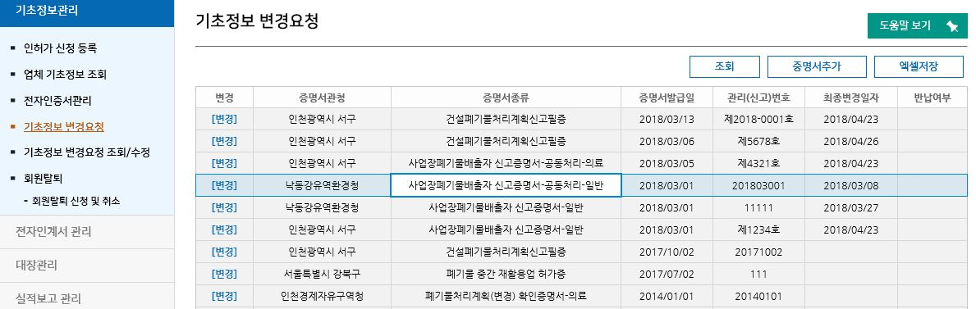
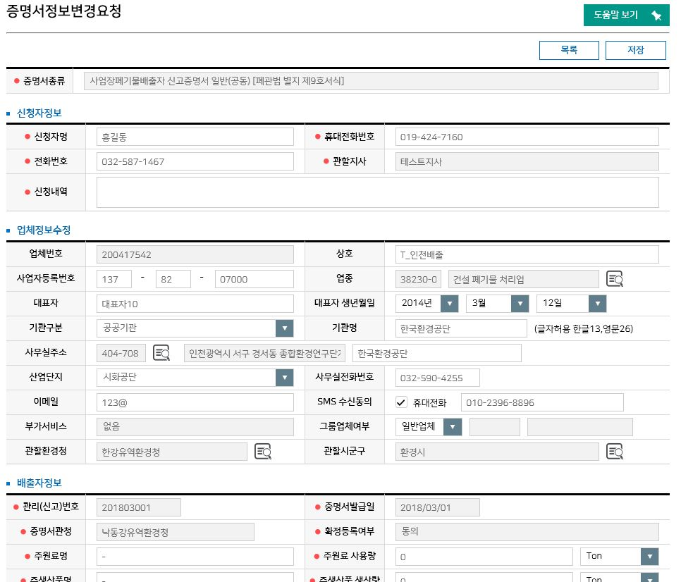
증명서 변경 – 공동배출업체 회원사 추가 방법
1
2
※ 기존에 등록된 증명서의 기초정보를 변경하고자 할 때 기초정보 변경요청 메뉴에서 변경하실 수 있습니다.
1. 기초정보관리의 기초정보 변경요청 클릭
2. 변경해야 할 증명서의 변경 클릭(변경 클릭 시 세부내역 입력 화면 전환)
1
2

Slide 18
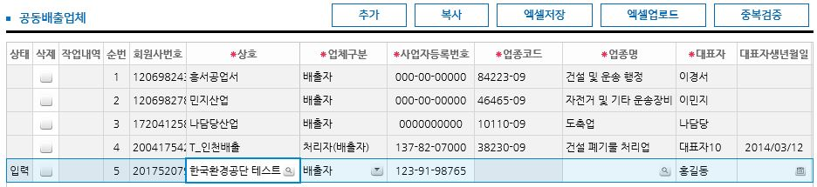
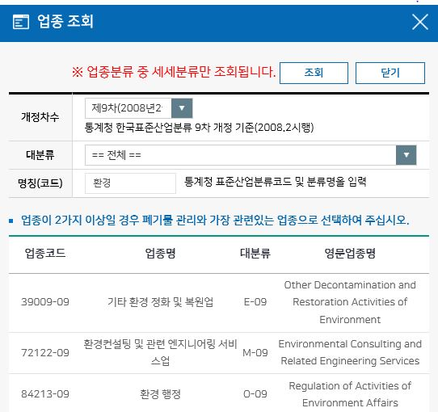
증명서 변경 – 공동배출업체 회원사 추가 방법
1
2
3
5
4
6
※ 회원사 추가의 경우 추가 기능을 이용하여 직접 입력하거나 ‘엑셀저장’을 이용하여 해당 서식 다운 후 ‘엑셀업로드’ 할 수 있습니다.
1. 추가 클릭, 입력 행 생성 후 상호, 사업자등록번호, 업종코드, 대표자, 주소, 전화번호 입력
(올바로시스템에 회원가입된 공동배출자는 상호의 돋보기 모양을 클릭하여 조회하여 입력 가능)
2. 업종코드는 업종명의 돋보기 모양 더블 클릭, 명칭(코드)를 입력한 후 조회 버튼 클릭, 조회된 내역 중 해당 업종 선택
1
2
3
4
5
6

Slide 19
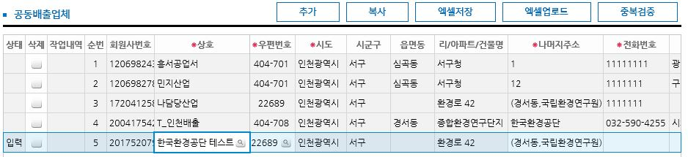

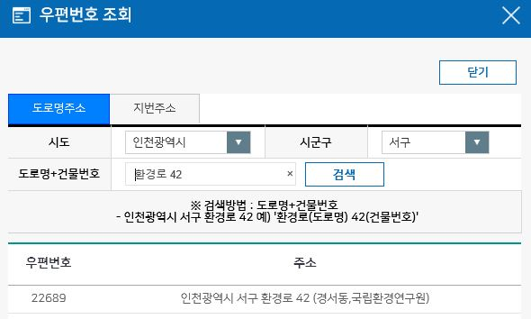
증명서 변경 – 공동배출업체 회원사 추가 방법
6
7
1
5
2
3
4
1. 주소는 우편번호의 돋보기 모양 더블 클릭, 검색조건을 입력한 후 검색 클릭,
2. 조회된 내역 중 해당 주소 선택
3. 전화번호 입력
※ 입력된 데이터가 많을 경우 중복검증 버튼을 클릭하여 중복 여부를 체크 할 수 있습니다.
※ 기존에 입력된 공동배출업체를 삭제하고자 할 때에는 삭제체크박스를 선택합니다.
1
2
3
4
5
6
7

Slide 20
증명서 변경 – 공동배출업체 회원사 추가 방법
1
3
2
※ 공동회원사를 모두 입력한 후 해당 내역을 확인할 수 있는 서류(필증, 공동회원사의 리스트 등)를 파일첨부하거나 팩스로 송부(관할 지역본부)해야 합니다.
1. 파일첨부의 경우 파일올리기 클릭, 찾아보기를 클릭하여 해당 증명서 선택 후 업로드버튼 클릭
※ 첨부 파일의 총 크기는 10MB이하만 업로드 가능
1
2
3

Slide 21
증명서 변경 – 공동배출업체 회원사 추가 방법
3
5
1
2
4
1. 회원사를 모두 추가한 후 우측 상단의 저장 버튼 클릭, 팝업창이 뜨면 확인 버튼 클릭
2. 저장 완료 후 변경신청 버튼이 활성화되면 변경신청 클릭, 팝업창이 뜨면 확인 버튼 클릭
※ 저장하지 않은 내용은 변경신청 시 적용되지 않으니 변경 사항이 있을 경우 반드시 저장 완료 후 변경신청 하시기 바랍니다.
1
2
3
4

